Slide 1
硕士论文开题报告
论文名称：
优质媒体报表服务的作业调度系统的设计与实现
姓 名： 农佳武
学 号： GS132A153
专 业方向：移动云计算
所属院系：软件学院
学院指导老师：林军
企业指导教师：郝文育
企业指导老师单位：安客诚全球信息服务（南通）有限公司

Slide 2
1. 选题背景及意义
人类互联网的大数据时代，我们面临着一个严重的问题就是信息过载。在互联网时代有许多探索解决信息过载的方法，信息分类网站和搜索引擎就已经在解决信息过载问题上取得了成功。由于海量数据的冲击，使得企业在现有硬件与软件基础上，很难实现对潜在有价值信息的挖掘，企业往往对着庞大信息数据无从下手，而云计算的出现为海量数据的处理与挖掘提供有效地解决方案。

Slide 3
2. 国内外相关研究的现状分析
通过信息分类来解决信息过载的网站有Yahoo!和Sina，而Google和百度则是通过搜索来解决信息过载的。在解决信息过载的核心技术中，MapReduce就是一种应运而生的面向海量信息处理的云计算编程模型。但是，一个MapReduce作业是功能单一的程序，其能完成的功能十分有限。为了完成一个复杂的任务，MapReduce作业之间就需要相互协作。目前已有许多面向MapReduce的工作流引擎开源软件产品，例如Hadoop生态圈的Hamake、Oozie、Azkaban和Cascading

Slide 4
3. 研究目标和内容
3.1. 研究目标
3.2. 研究内容
3.3. 研究方法与技术线路

Slide 5
3.1 研究目标
1. 开发一个基于Oozie的工作流系统，其核心机制是通过Hive脚本最终生成Web Service运算时的基准表。
2．开发一个供操作组使用的可视化子系统。为报表服务提供配置环境以及错误监测机制。
3．优化优质媒体报表服务的系统瓶颈，拆分系统流程，主要是提供运算过程中的数据错误检测分析，支持Oozie在指定步骤下的重运行。

Slide 6
3.2 研究内容
1. 总结云计算的相关知识及发展历程，分析 Hadoop 实现的开源云平台，对现有的大数据分析工具与工作流引擎进行归纳和总结。
2. 针对目前海量数据挖掘产品进行数据挖掘的不足，本文设计基于Oozie工作流引擎的海量数据挖掘工作流模型，研究分析优质媒体报表分析系统其在海量数据挖掘过程中的作业调度。
3. 本文将优质媒体报表的调度过程分为数据导入、Hive 处理、出错检测与回滚、报表生成与展示四个阶段，抽象并模块化这些阶段，对这几个阶段的作业调度进行深入分析与探讨。
4. 设计并实现优质媒体报表中扩展Oozie模块功能的内部子系统Operation GUI，优化Hive脚本，通过海量的客户数据文件对系统进行测试与调优。

Slide 7
3.3 研究方法与技术线路
1. 总结云计算的相关知识及发展历程，分析 Hadoop 实现的开源云平台，对现有的大数据分析工具与工作流引擎进行归纳和总结。
2. 针对目前海量数据挖掘产品进行数据挖掘的不足，本文设计基于Oozie工作流引擎的海量数据挖掘工作流模型，研究分析优质媒体报表分析系统其在海量数据挖掘过程中的作业调度。
3. 本文将优质媒体报表的调度过程分为数据导入、Hive 处理、出错检测与回滚、报表生成与展示四个阶段，抽象并模块化这些阶段，对这几个阶段的作业调度进行深入分析与探讨。
4. 设计并实现优质媒体报表中扩展Oozie模块功能的内部子系统Operation GUI，优化Hive脚本，通过海量的客户数据文件对系统进行测试与调优。

Slide 8
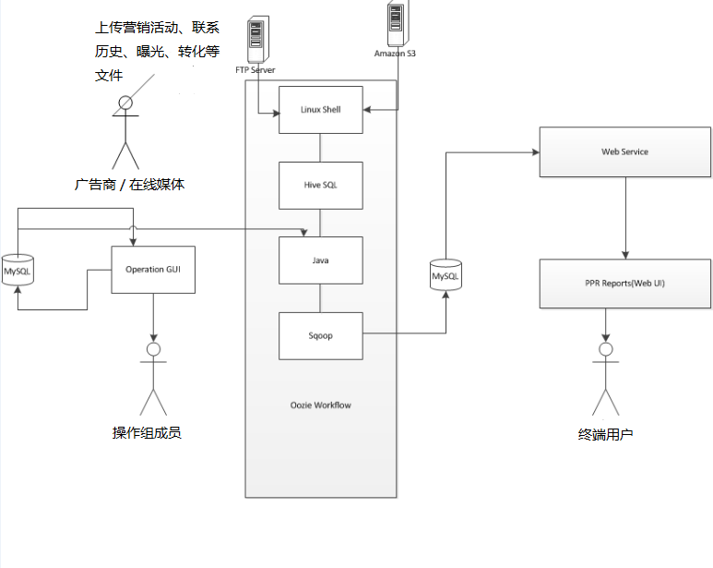
3.3 研究方法与技术线路

Slide 9
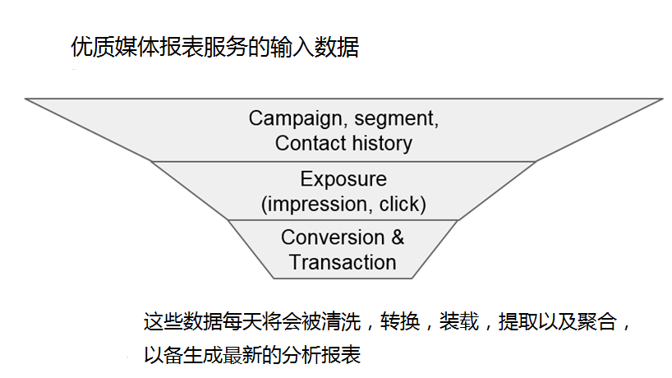
3.3 研究方法与技术线路

Slide 10
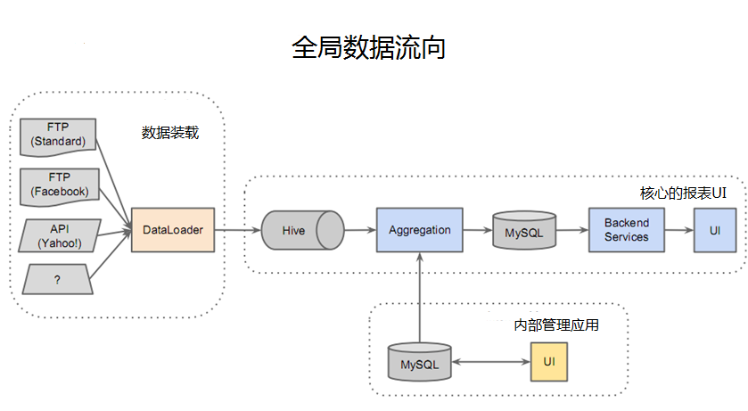
3.3 研究方法与技术线路

Slide 11
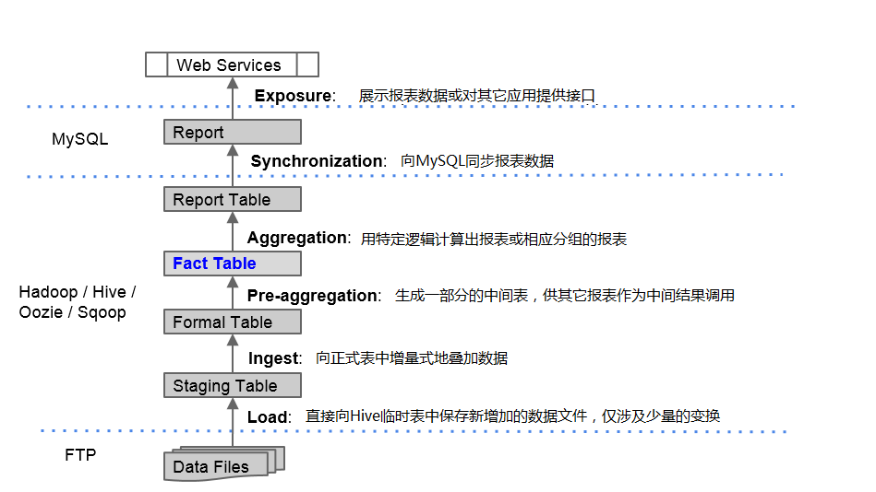
3.3 研究方法与技术线路

Slide 12
4. 关键技术和解决方案
关键技术
1.每个客户希望自己所提供文件的装载方式有增量或全量的形式，用户所关注的报表指标不一样，但是没有一个可供其配制的环境，硬编码在系统上可扩展性太差，写入与报表所在的同一数据库中又将造成一定程度的信息混乱，设计不够合理同时不利于日后的管理和维护。

Slide 13
4. 关键技术和解决方案
2.Oozie不支持可视化的控制，虽然类似于HUE一类的图形化工具已经提供了良好的UI，但是与优质媒体报表服务的业务需求还存在相当大的差异，即便是能在HUE环境中对Oozie Job进行控制，也需要人工对生成的结果进行校验和测试，而对HUE所提供的接口做二次开发，又会遇到任务量大，开发周期较长的困境，即使开发完成后，功能虽然齐全，始终在业务上不够灵活。

Slide 14
4. 关键技术和解决方案
3.Oozie在调试过程中，很可能因为读取了错误格式的文件，或者由于在Hive预处理过程中，由于Hive语句的书写不妥当，产生了数据倾斜，造成了某一任务运行时间远远超过平均时间，甚至于造成资源死锁，导致Oozie Job的失败，此时只能人为地强制性停止Oozie作业，并重新运行一次Oozie Job（虽然Hive的设计本就是离线运算，然而因此所浪费的时间也相当宝贵）。

Slide 15
4. 关键技术和解决方案
4.每一步的作业调度过程，都有可能因为输入格式，数据处理或是输出结果的错误，会向Oozie的管理员发送错误日志。但是这样的日志是由Oozie发出的默认日志，仅有很基础的信息，对于实际的错误分析并不能提供太大的帮助，造成的结果是只能进行多次的人工分析与检测，每一次检测都必须重启一次Oozie作业，重新运行从FTP或S3服务器上读取客户数据文件到最终生成分析报表的一整套流程，期间将不可避免地耗费大量时间。

Slide 16
4. 关键技术和解决方案
解决方案
1.统计目前优质媒体报表中所有用户关注的测量值，其数量范围由8至23个不等，因此在建立Hive临时表进行运算时，系统会提供四十个列为其保留，用户只需在查看报表时告知所上传的数据文件中，每一个列代表的含义为何，报表即可展现相应的列名。
2.开发一个管理Oozie作业调度的内部UI，一方面能够让客户不需每次查看报表时都在UI处选择后再生成，另一方面可以配置一些个性化的参数，比如Conversion和Exposure文件的装载方式(增量或全量)，测量值的组合(年龄和收入，性别和年龄)等。

Slide 17
4. 关键技术和解决方案
3.优化Hive语句。主要是在HUE环境中分析Hadoop实验环境下数据处理的结果，预测生产环境下的运行可能碰到的障碍，或者是为生产环境的机器提供更优的参数配置。
4.在做Hive处理同时，记录已经装载(Loading)或是已经抽取(Ingesting)的数据行数，用Java同步每一步中数据文件导入、处理的结果，写入数据库生成日志，供分析使用。并对报表服务的业务逻辑进行拆分，使得在确定了当前步的前导步骤均无误后，使得拆分后的作业系统可以通过让Oozie通过加载最基本的数据文件，触发Oozie从指定的步骤处开始运行运行，节省了大量重复运算的时间。

Slide 18
5. 预期成果及可能的创新点
本论文所进行的实验中，预期得到的成果是：
1.可视化的内部UI使Oozie的功能得到增强，使得PPR的报表结果具备了个性化，系统在操控上会变得更加灵活。
2.提供了任务调度的检测机制，设置一个个检查点(Checking Point)，使得错误任务的分析不用通过人工或者暴力的手段进行检测。
3.可重新从失败的步骤处运行Job。

Slide 19
5. 预期成果及可能的创新点
基于以上分析，并与相似的工作流调度系统相比，本系统所具备的创新点主要有以下几点：
1.Operation GUI子系统弥补了Oozie工作流引擎无可视化界面支持的短板，把所有与业务相关的配置工作放在子系统，系统的主框架更清晰。
2.结合具体的业务逻辑记录数据的读入、处理及挖掘的数量，使用Java加入日志信息，有效地弥补了Oozie作业失败时发送的邮件日志过于简单，不利于分析维护和调度的缺点。
3.提供了系统运行中的错误检测机制，使Oozie具备单步重运行的功能，在业务流程上大大减少了运行过程中出现错误及出错后人工调试、重运行任务的时间。

Slide 20
6. 论文工作计划
6.1.论文工作计划
6.2.本人工作内容

Slide 21
6. 论文工作计划
序号 | 论文工作内容 | 完成时间
1 | 阅读相关文献，学习Hadoop的相关知识，配置并使用Oozie调度作业 | 2014年12月~2015年2月
2 | 阅读相关文献，学习使用Hive处理海量数据 | 2015年2月~2015年3月
3 | 开发内部子系统，为报表服务的作业调度提供良好的UI，并对不同的用户提供灵活的配置 | 2015年4月~2015年7月
4 | 优化作业调度系统，建立可供分析的作业数据和日志，优化导致系统瓶颈的Hive语句 | 2015年7月~2015年9月
5 | 整理资料，撰写论文 | 2015年9月~2015年12月

Slide 22
6. 论文工作计划
本人工作内容
1.Operation GUI项目的设计及实现。
2.参与对Oozie工作流程的拆分，Hive语句优化。
3.在企业导师的指导下进行代码重构。

Slide 23
7. 主要参考文献
[1] Kang E L, Braverman A J. Learning from Massive Distributed Data Sets[C]//AGU Fall Meeting Abstracts. 2013, 1: 02.
[2] Shah G, Shet K C. Design Architecture-Based on Web Server and Application Cluster in Cloud Environment[J]. arXiv preprint arXiv:1403.5392, 2014.
[3] Pokorny J. NoSQL databases: a step to database scalability in web environment[J]. International Journal of Web Information Systems, 2013, 9(1): 69-82.
[4] Cattell R. Scalable SQL and NoSQL data stores[J]. ACM SIGMOD Record, 2011, 39(4): 12-27.
[5] 姚林,张永库. NoSQL的分布式存储与扩展解决方法[J]. Computer Engineering, 2012, 38(6).
[6] 李乔,郑啸.云计算研究现状综述[J].计算机科学, 2011, 38(4): 32-37.

Slide 24
7. 主要参考文献
[7] 徐晓峰,大规模用户在线行为数据分析. 上海交通大学. 2013-01-11
[8] 章伟星,基于Hadoop的海量广告日志分析系统的设计与实现. 哈尔滨工业大学. 2013-06-01
[9] Ghemawat S, Gobioff H, Leung S T. The Google file system[C]//ACM SIGOPS Operating Systems Review. ACM, 2003, 37(5): 29-43.
[10] Dean J, Ghemawat S. MapReduce: simplified data processing on large clusters[J]. Communications of the ACM, 2008, 51(1): 107-113.
[11] Chang F, Dean J, Ghemawat S, et al. Bigtable: A distributed storage system for structured data[J]. ACM Transactions on Computer Systems (TOCS), 2008, 26(2): 4.
[12] Wang L, Von Laszewski G, Younge A, et al. Cloud computing: a perspective study[J]. New Generation Comput ing, 2010, 28(2): 137-146.

Slide 25
7. 主要参考文献
[13] Calder B, Wang J, Ogus A, et al. Windows Azure Storage: a highly available cloud storage service with strong consistency[C]//Proceedings of the Twenty-Third ACM Symposium on Operating Systems Principles. ACM, 2011: 143-157.
[14] Amazon Web Services[EB/OL]. http://aws.amazon.com.
[15] IBM：积极推进“大数据”时代革新[J]. 中国电子报，2011，(22)：116.
[16] 阿里云：开放数据处理服务 ODPS [EB/OL]. www.aliyun.com/product/odps.
[17] Yan J, Yang Y, Raikundalia G K. A Data Storage Mechanism for Peer -to-Peer Based Decentralised Workflow Systems[C]//SEKE. 2003: 354-358.
[18] Cascading. Open Source Implementation of Cascading[EB/OL]. http://www.cascading.org/.

Slide 26
7. 主要参考文献
[19] Zhang C, De Sterck H. Cloudwf: A computational workflow system for clouds based on Hadoop [M]//Cloud Computing. Springer Berlin Heidelberg, 2009: 393-404.
[20] 朱明. 数据挖掘[M]. 中国科学技术大学出版社, 2008.

